Slide 1
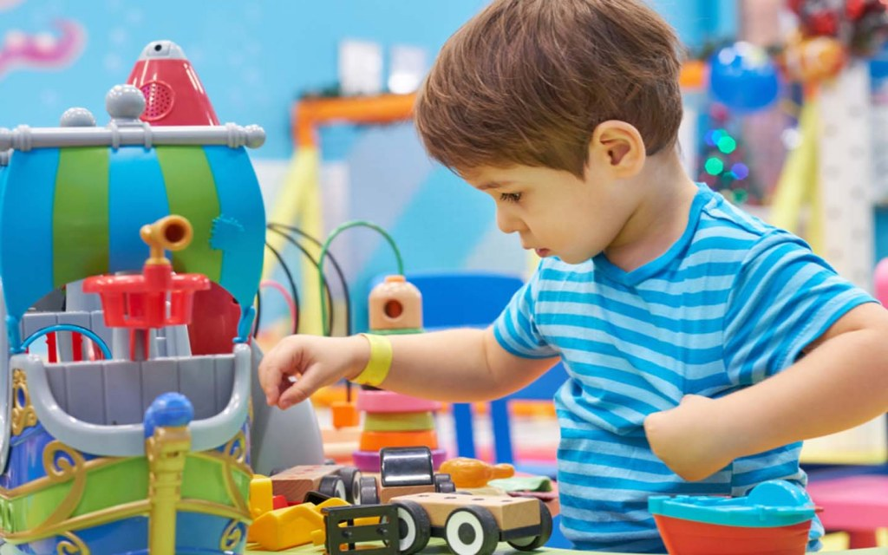
الاستقلال بشكل كامل في استخدام المرحاض
مقدم الهدف
عفرة محمد المقبالي

Slide 2
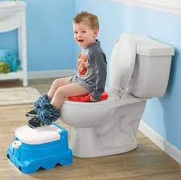
المراجعة: أ. خديجة الكعبي | الإعداد : أ. عفرة محمد المقبالي | الاستقلال بشكل كامل في استخدام المرحاض | الهدف
الفئة العمرية: 3-15 سنوات | مستوى الشدة: الشديدة | فئة الإعاقة : الإعاقة الشديدة | بيانات الهدف
قصة : نادى حمد والدته امي اريد أن اذهب للحمام ساعديني قالت الام هيا يا حمد انت بطل ولا تحتاج إلى مساعدة دخل حمد للحمام وجلس على المرحاض بدون مساعدة قدمت الام له مساعدة بسيطة صفقت الام ل حمد وقالت احسنت يا بطل فرح حمد أنه أخيرا استطاع أن يكون مستقل في الجلوس على المرحاض |  |  | كتاب الطالب

Slide 3
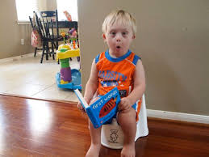
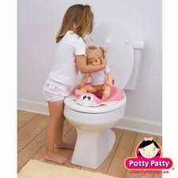
الاستقلال بشكل كامل في استخدام المرحاض | الهدف
استراتيجيات التعليم | المكونات
ا ستراتيجيات التعليم: المحكاه والتقليد : يقوم المعلم بتوفير مرحاض للعب ويشرح للأطفال كيفية استخدامه ومتى نستخدمه ثم يطلب من الطلاب تقليده . اللعب الجماعي المسرح والدراما : يقوم المعلم بتوزيع الطلاب إلي مجموعات ويوزع الأدوار عليهم ثم تقوم كل مجموعة بتمثيل المشهد الخاص بها في استخدام المرحاض . التدريب العملي تدريب الطالب على الاستقلالية في استخدام الحمام التعزيز الفوري للطالب وتقديم الدعم المناسب

Slide 4
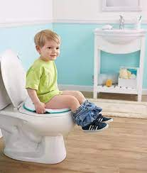
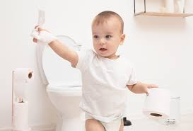
الاستقلال بشكل كامل في استخدام المرحاض | الهدف
أنشطه مهارية | المكونات
الأنشطه الصفية : وضع صور تحليل المهارة في الحمام . أنشطة تدريب الطالب على استخدام المرحاض بطريقة صحيحة . عرض فيديو تعليمي عن استخدام المرحاض. عرض صور تعليمية في تقليد استخدام المرحاض. تحليل الهدف : 1- ان يفتح الطالب غطاء الكرسي. 2-أن ييخلع الطالب البنطال قبل أن يجلس على الكرسي. 3-أن يجلس الطالب على الكرسي ويقضي حاجته . 4-أن ينظف الطالب نفسه بالغسيل بالماء . 5- أن يأخذ الطالب المناديل الورقية بالقدر الذي يحتاجه . 6- أن يجفف الطالب المنطقة بالمنديل . 7 - أن يرمي الطالب المناديل المتسخة في القمامة . 8- أن يرتدي الطالب ملابسه . 9 – أن يصرف الطالب الماء ( سحب السيفون ) . 10- أن يغسل الطالب يديه بالماء والصابون . نقاط مهمة في الحصة الدرسية -تحفيز الطالب على التفاعل مع المعلمة. . مراعاة الفروق الفردية للحالات وإن تشابهت نسبة الذكاء والتقييم. .إعطاء كل طالب حقه من الحصة . . تقسيم الحصة إلى عمل جماعي وفردي . -يمكن الدمج بين الأساليب لتحقيق أقصى فائدة ممكنة.

Slide 5
الحصة الدراسية: أهداف أخرى: 1 - تنمية مهارة التقليد 2- تنمية المهارات الحركية الصغرى 3- تنمية الحركات الكبرى. 4 – تنمية مهارة التخيل عند الطالب . التهيئة للحصة (إلقاء التحية ، السلام على الطلاب ، التذكير بما تم تعلمه في الحصة السابقة). عرض فيديو خاص بالدرس عن كيفية ااستخدام المرحاض. تدريبات على تنمية المهارات الحركية الصغرى ، والحكات الكبرى . يبتكر المدرس أنشطة وتمارين إضافية مثل افراد ركن خاص يتم فيه وضع شخصيات ودمى وملابس مختلفة . النشاط الرياضي : نشاط عمل مسابقة بين مجموعات الفصل ترتيب صور خطوات استخدام الحمام والمجموعة التي تنتهي قبل تكون هي الفائزة . النشاط الفني: 1- أن يعرض المعلم مجموعة صور ويطلب من الطالب أن يقص الصور التي تبين استخدام المرحاض. النشاط الموسيقي https://youtu.be/kZe4hu8HyUo?t=29 | دليل للمعلم
يساعد الأهل ابنهم بتدريبه على استخدام المرحاض . | الواجب المنزلي
مجموعة تدريبات على الآيباد ، سمارت بورد ،،، توك لعبه My talking tom | تمارين إلكترونية
متوسط: الاستقلال بشكل كامل في استخدام المرحاض بمساعدة جسدية بسيطة . جيد: الاستقلال بشكل كامل في استخدام المرحاض مع بعض الدعم اللفظي . مرتفع:. الاستقلال بشكل كامل في استخدام المرحاض بدون مساعدة . . | التقييم

